Slide 2
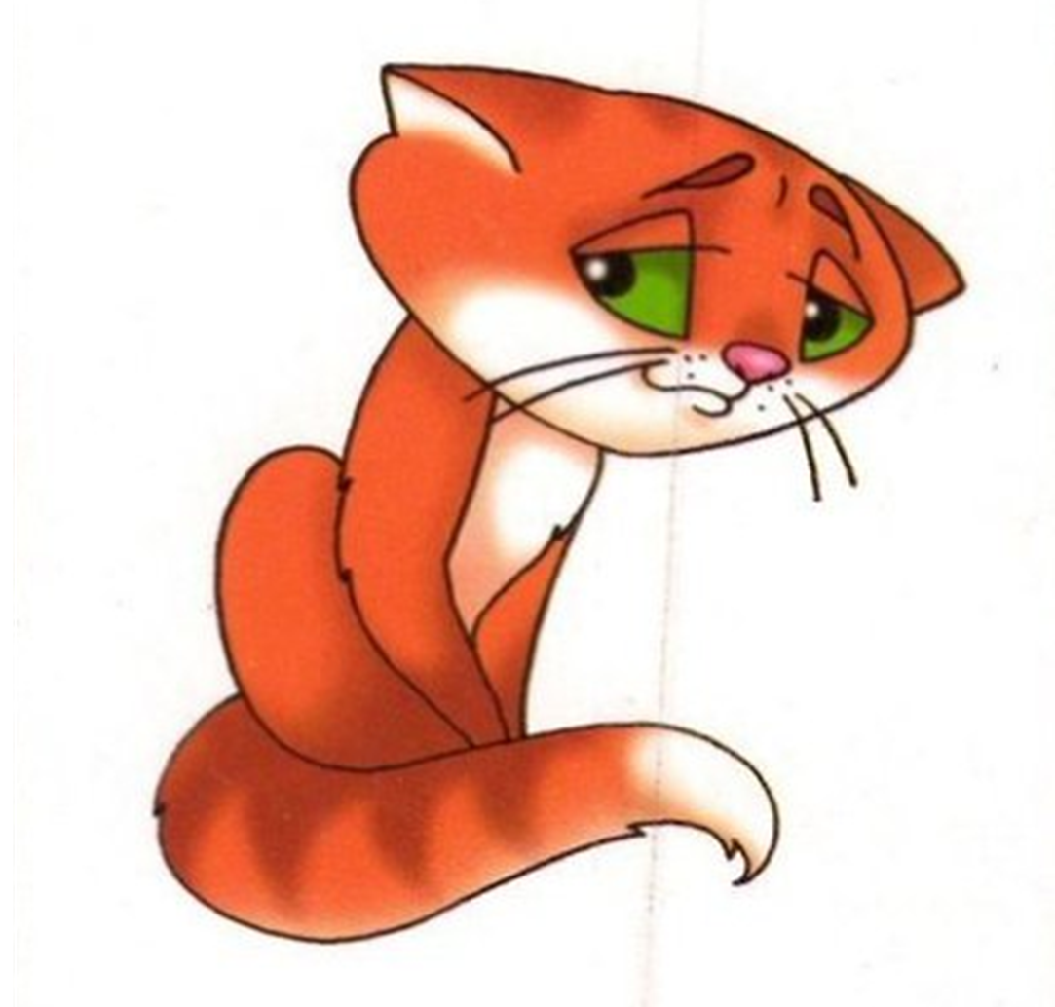

Slide 3
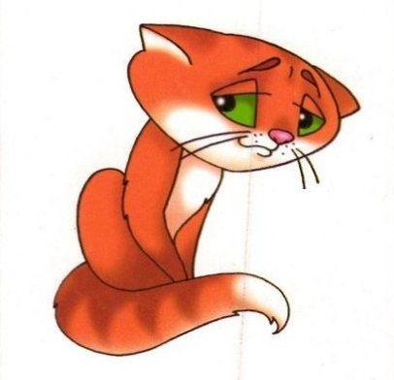

Slide 5
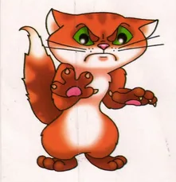

Slide 8
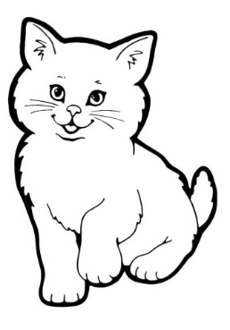
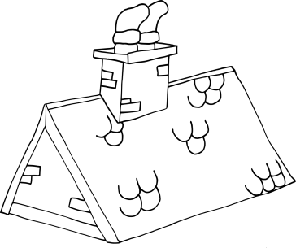
Лев Толстой
Спала кошка на крыше.
,сжала
Спала
на
Села подле
.
Не сиди близко,
,
хитра.

